Slide 1



Yazılım Testi ve Otomasyonu
Handan yarıcı
handanyarici@gmail.com
linkedin.com/in/handanyarici
github.com/handanyarici

Slide 2
Konular
Test nedir? Kalite nedir?
Yazılım Test metodolojileri
Unit (Birim) Test - JUnit
Statik Test ve Analiz – Junit Covarage
Test case dizayn teknikleri
Test strateji
Çevik Yazılım – Test Otomasyon - Selenium
BDD - TDD - Cucumber
API Testleri
API Testing - Lab
Performans Testleri
UI/UX – Mobil Testleri
Mobil Test Otomasyonu - Appium

Slide 3
Mobil Test
# 1. Donanım testi:
Dahili işlemciler, dahili donanım, ekran boyutları, çözünürlük, alan veya bellek, kamera, radyo, Bluetooth, WIFI vb. İçeren cihaz Bu bazen basit " Mobil Test " olarak adlandırılır.
# 2. Yazılım veya Uygulama testi:
Mobil cihazlarda çalışan uygulamalar ve işlevleri test edilir. Önceki yöntemden ayırmak için “ Mobil Uygulama Testi ” denir . Mobil uygulamalarda bile, anlaşılması önemli olan birkaç temel farklılık vardır:
a) Yerel uygulamalar: Mobil ve tabletler gibi bir platformda kullanılmak üzere yerel bir uygulama oluşturulur.
b) Mobil web uygulamaları , bir mobil ağa veya WIFI gibi kablosuz bir ağa bağlanarak Chrome, Firefox gibi farklı tarayıcıları kullanarak mobil cihazlardaki web sitelerine erişmek için sunucu tarafı uygulamalardır.
c) Karma uygulamalar , yerel uygulama ile web uygulamasının kombinasyonlarıdır. Cihazlarda veya çevrimdışı çalışırlar ve HTML5 ve CSS gibi web teknolojileri kullanılarak yazılırlar.

Slide 4
Mobil Uygulama Testinin Önemi
Mobil cihazlarda uygulamaları test etmek, web uygulamalarını masaüstünde test etmekten daha zordur.
Farklı ekran boyutlarına ve sabit tuş takımı, sanal tuş takımı (dokunmatik ekran) ve hareket topu gibi donanım yapılandırmalarına sahip farklı mobil cihazlar .
HTC, Samsung, Apple ve Nokia gibi çok çeşitli mobil cihazlar .
Android, Symbian, Windows, Blackberry ve IOS gibi farklı mobil işletim sistemleri .
İOS 5.x, iOS 6.x, BB5.x, BB6.x vb.Gibi farklı işletim sistemlerinin sürümleri .
GSM ve CDMA gibi farklı mobil şebeke operatörleri .
Sık güncellemeler - (Android- 4.2, 4.3, 4.4, iOS-5.x, 6.x gibi) - her güncelleme ile hiçbir uygulama işlevselliğinin etkilenmediğinden emin olmak için yeni bir test döngüsü önerilir.

Slide 5
Mobil ve Masaüstü Uygulama Testleri
Mobil uygulama testini masaüstü testinden ayıran birkaç belirgin özellik
Masaüstünde, uygulama merkezi bir işlem biriminde test edilir. Mobil bir cihazda uygulama Samsung, Nokia, Apple ve HTC gibi telefonlarda test edilir.
Mobil cihaz ekran boyutu bir masaüstünden daha küçük.
Mobil cihazların masaüstünden daha az belleği vardır.
Cep telefonları, masaüstünün geniş bant veya çevirmeli bağlantılar kullandığı 2G, 3G, 4G veya WIFI gibi ağ bağlantılarını kullanır.
Masaüstü uygulama testi için kullanılan otomasyon aracı mobil uygulamalarda çalışmayabilir.

Slide 6
Mobil Uygulama Test Türleri
Kullanılabilirlik testi - Mobil uygulamanın kullanımının kolay olduğundan ve müşterilere tatmin edici bir kullanıcı deneyimi sağladığından emin olmak için
Uyumluluk testi - Uygulamanın farklı mobil cihazlarda, tarayıcılarda, ekran boyutlarında ve işletim sistemi sürümlerinde gereksinimlere göre test edilmesi.
Arayüz testi - Menü seçeneklerini, düğmeleri, yer imlerini, geçmişi, ayarları ve uygulamanın gezinme akışını test etme .
Hizmetlerin sınanması - Uygulama hizmetlerinin çevrimiçi ve çevrimdışı olarak sınanması .
Düşük düzeyli kaynak testi : Bellek kullanımının sınanması , geçici dosyaların otomatik olarak silinmesi, düşük düzeyli kaynak testi olarak bilinen yerel veritabanı oluşturma sorunları.
Performans testi - Bağlantıyı 2G, 3G'den WIFI'ye değiştirerek, belgeleri paylaşarak, pil tüketimiyle vb.
Operasyonel test - Bir pilin bitmesi durumunda yedeklemelerin ve kurtarma planının test edilmesi veya uygulamayı bir mağazadan yükseltirken veri kaybı.
Yükleme testleri - Uygulamayı aygıtlara yükleyerek / kaldırarak doğrulama.
Güvenlik Testi - Bilgi sisteminin verileri koruyup korumadığını doğrulamak için bir uygulamayı test etme.

Slide 7
Mobil Uygulama Test Stratejisi
Test stratejisi, tüm kalite ve performans yönergelerinin karşılandığından emin olmalıdır.
1) Cihazların seçimi - Pazarı analiz edin ve yaygın olarak kullanılan cihazları seçin. (Bu karar çoğunlukla müşterilere dayanır. İstemci veya uygulama üreticileri, belirli cihazların popülerlik faktörünü ve uygulamanın test etmek için hangi ahizelerin kullanılacağına karar vermesi için pazarlama ihtiyaçlarını göz önünde bulundurur.)
2) Emülatörler - Bunların kullanımı , uygulamanın hızlı ve verimli bir şekilde kontrol edilmesine izin verdiği için, gelişimin ilk aşamalarında son derece yararlıdır . Emülatör, yazılımın kendisini değiştirmeden yazılımı bir ortamdan başka bir ortama çalıştıran bir sistemdir. Özellikleri çoğaltır ve gerçek sistem üzerinde çalışır.

Slide 8
Mobil Uygulamayı Test Etmek için Test Durumları
İşlevselliğe dayalı test senaryolarına ek olarak, Mobil uygulama testi, aşağıdaki senaryoları kapsaması gereken özel test senaryoları gerektirir.
Pil kullanımı - Mobil cihazlarda uygulama çalıştırırken pil tüketimini takip etmek önemlidir.
Uygulamanın hızı - farklı ağ parametreleri, farklı bellek parametreleri ile farklı cihazlarda tepki süresi.
Veri gereksinimleri - Sınırlı veri planına sahip kullanıcının indirip yükleyemeyeceğini doğrulamanın yanı sıra yükleme için.
Bellek gereksinimi - tekrar indirmek, kurmak ve çalıştırmak için
Uygulamanın işlevselliği - ağ hatası veya başka bir şey nedeniyle uygulamanın çökmediğinden emin olun.

Slide 9
Mobil Testte Anahtar Faktörler
Kendi Test kapsamınızı tanımlayın
Bazı testçiler sadece gözlerinden gördüklerine odaklanırlar ve geri kalanı herhangi bir mobil uygulamanın perde arkasında çalışan her şey hakkında tutkulu.
Bir iOS / Android Testçisiyseniz, en azından Android veya iOS'un bazı ortak sınırlamalarına / temel işlevlerine aşina olmanızı öneririm, çünkü test stilimize her zaman değer katar.
6.0.1 sürümü altındaki Android cihazlarda uygulama düzeyinde kamera, depolama vb. İzinleri değiştiremeyiz.
10.0 sürümünün altındaki iOS için çağrı kiti yoktu. Sadece basit bir deyişle, arama kiti bir arama uygulaması tarafından kullanılır ve bir kullanıcı WhatsApp, Skype vb. Arama uygulamalarından bir arama alırken tam ekran görünümü görüntülerken, 10.0'un altındaki iOS sürümleri için bu aramaları görüyoruz bir bildirim başlığı olarak.

Slide 10
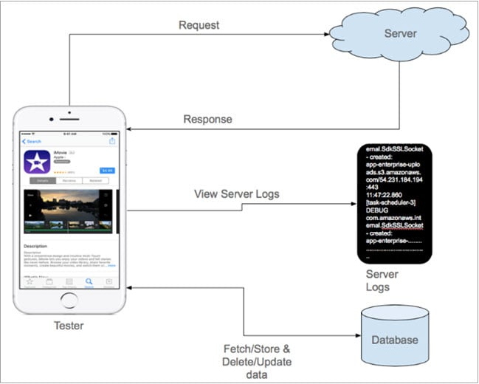
Mobil Testte Anahtar Faktörler
Testinizi Sınırlamayın
Crashlytics, çökmelerin zaman ve cihaz modeli ile birlikte günlüğe kaydedildiği bir araçtır.

Slide 11
Mobil Testte Anahtar Faktörler
Platformlar Arası Etkileşim Testi çok önemlidir.
Basit bir örnek olarak , resim ve video göndermeyi destekleyen WhatsApp gibi bir sohbet uygulaması üzerinde çalıştığınızı ve uygulamanın hem iOS hem de Android platformlarında oluşturulduğunu varsayalım (Geliştirme senkronize olabilir veya olmayabilir)
Android ve iOS iletişimini test etmeyi sağlayın, bunun nedeni iOS'un “Objective C” kullanmasıdır, Android programlama Java tabanlıdır ve her ikisi de farklı platformlarda oluşturulduğundan bazen uygulamada ekstra düzeltmeler yapılması gerekir farklı dil platformlarından gelen dizeleri tanımak.

Slide 12
Mobil Testte Anahtar Faktörler
Mobil Uygulamanızın boyutuna dikkat edin
Mobil test kullanıcıları için başka bir önemli tavsiye - Lütfen her sürümden sonra uygulamanızın boyutunu kontrol etmeye devam edin .
Uygulamanın boyutunun, son kullanıcı olarak bile, büyük boyutu nedeniyle bu uygulamayı indirmek istemeyeceğimiz bir noktaya ulaşmamasını sağlamalıyız.
Uygulama Yükseltme Senaryolarını Test Etme
Mobil test kullanıcıları için uygulama yükseltme testi çok önemlidir. Geliştirici ekibi sürüm numarasının uyumsuzluğunu yapmış olabileceğinden, uygulamanızın yeni sürüme geçişte kilitlenmediğinden emin olun.
Veri saklama da, kullanıcının uygulamayı yükselttiğinde önceki sürümde kaydettiği tercihlerde saklanması gerektiği gibi aynı derecede önemlidir.
Örneğin , bir kullanıcı banka kartı ayrıntılarını PayTm vb. Uygulamalara kaydetmiş olabilir.

Slide 13
Mobil Testte Anahtar Faktörler
Cihaz İşletim Sistemi Uygulamayı Desteklemeyebilir
Uygulama İzni Testi
Marketteki benzer ve popüler uygulamalarla karşılaştırın
Apple Reddetme Politikaları
Uygulamanızı uzun süre arka planda tutun (12-24 saat)
Uygulamanızın Performans Testi

Slide 14
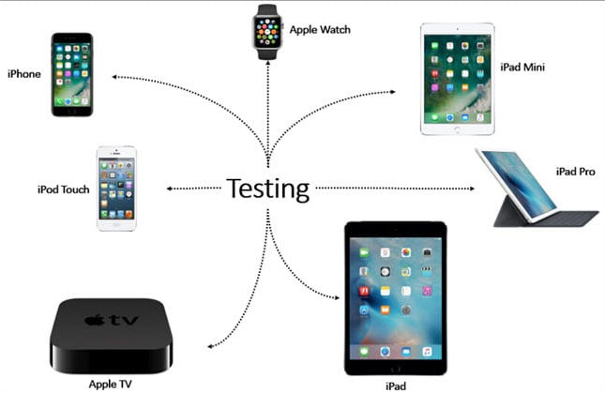
IOS Test

Slide 15
IOS Kullanıcı Arayüzü Testi UI/UX
IOS cihazlarda UI / UX testi aşağıdaki kategorilerde sınıflandırılabilir:
Girişler: Dokunmatik Ekran işlevlerinin test edilmesi [Uzun / Kısa dokunma, 3D dokunma, kaydırma], düğme boyutları, düğmelerin konumlandırılması, Yazı tiplerinin rengi ve boyutları vb. Bu kategoriye girer.
Sabit Tuşlar: Yerel uygulamalar, Ana Anahtar, Ses düğmeleri vb. Gibi aygıtta bulunan dahili donanım anahtarları / sabit tuşlarla sorunsuz bir şekilde çalışır. Test edilen uygulama, aynı şekilde sabit tuşlarla da etkileşime girmelidir.
Yazılım Tuşları / Yazılım Klavye: Whatsapp mesaj sayfanızdayken Klavye görünmüyorsa ne kadar can sıkıcıdır? Bir klavyenin görünümü, ihtiyacınız olmadığında gizleme olanağı, suratlar, semboller, tüm karakterler / semboller vb.
Bizim de Örnek , klavye tür ağ geçidi vs, özel miktarı girerek ödemede Kimlik / Kart ayrıntıları tuşlamak gibi birden yerlerde resmin içine gelebilir
Ekran: Birden fazla cihazda destekleniyorsa uygulama tüm cihazlardaki yönleri açısından test edilmelidir. Test işlemi için seçilen cihaza bağlı olarak bazı çözünürlük değişiklikleri olabilir. Aynı zamanda, portre / manzara modları ve her durumda klavyenin kullanımı için test yapılmalıdır.

Slide 16
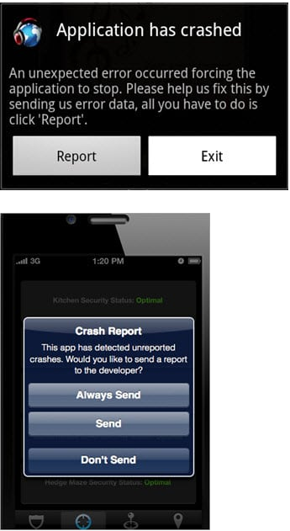
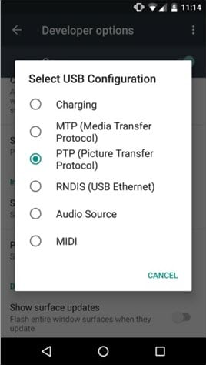
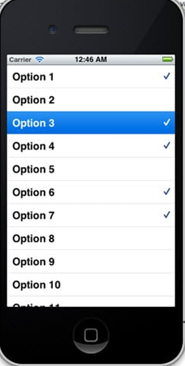
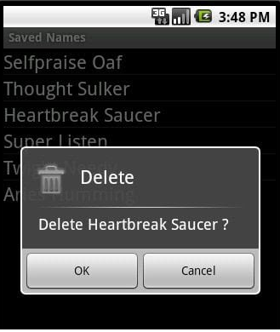
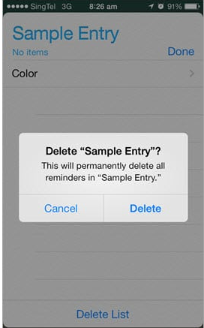
IOS / Android İşaretçiler

Slide 17
Düşük kaliteli bir telefonda dikkat edilmesi gereken faktörler
1)Yavaş Ağ: Şu anda düşük kaliteli cihazların 3G'nin ötesinde ağ türü yoktur ve arka planda çalışan ve ağ bant genişliğini kullanan uygulamalar vardır. Gerçek bir senaryoda, kullanıcının bant genişliğini yiyen arka planda çalışan e-posta hesapları, Whatsapp, Google Asistan vb. İçin Senkronizasyon Açık olması mümkün olabilir.
2) UI : Düşük uçlu cihazların ekran boyutu 4 inç ila 6 veya 7 inç arasında olabilir, bu nedenle listeyi aşağı kaydırmak veya simgelere dokunmak biraz zordur. Simgelerin boyutu küçüktür ve bunlara dokunmak kolay değildir. Benzer şekilde uzun bir listede aşağı kaydırma da aksaklıklara neden olabilir ve listedeki kartlar tamamen yüklenmez veya bozuktur.
3) Düşük Bellek: Düşük uçlu cihazların büyük belleği yoktur ve uygulamaların çoğunun maksimum 5 - 6 GB'ı vardır. Bu nedenle, uygulamalar yavaş çalışır ve bazen telefon hafızayı boşaltmak için bazı uygulamaları kapatmak veya 'zorla durdurmak' mesajlarını gösterir.

Slide 18
Düşük kaliteli bir telefonda test etmek önemlidir, çünkü:
Telefonun işletim sistemi biraz eski ve sürüm en son sürüm değil.
Büyük bir bellek kullanarak telefonda zaten yüklü olan birçok uygulama var, bu nedenle 'düşük bellek' testlerini test etmek için mükemmel bir ortam.
Google Haritalar, Telefon Çevirici, Mesajlaşma uygulaması vb.Gibi uyumluluk için diğer uygulamalarla etkileşim.
Düşük kaliteli telefonlarda kamera işlevselliği gelişmiş değildir.
Uygulamanızın coğrafi koordinatları göndermesi gerekiyorsa, düşük kaliteli bir telefonun pili biter.
Çok küçük ekran nedeniyle, simgelere dokunma veya ekranlar arasında kaydırma veya gezinme sorunları olabilir vb.

Slide 19
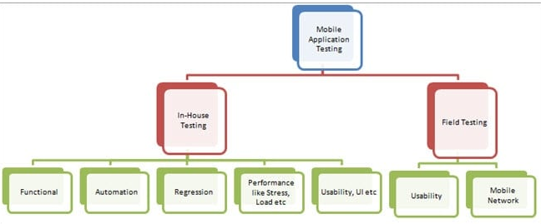
In-house Testing & Field Testing

Slide 20
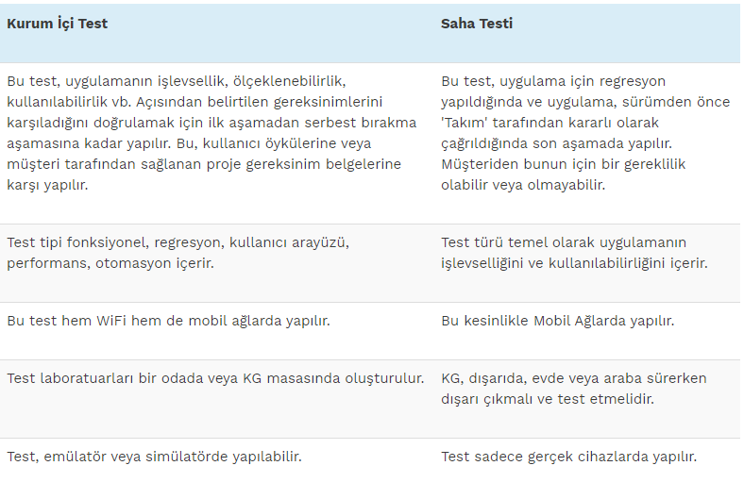
In-house Testing & Field Testing

Slide 21
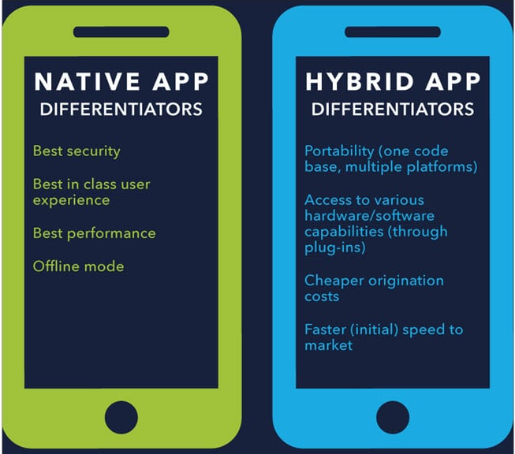
Hibrit & Yerel Uygulamalar
Hibrit ve Yerel uygulama arasında Yerel uygulamaların aksine, Hibrit uygulamalar telefonunuzun GPS, Konum vb. Özelliklerini doğrudan kullanmaz. Hibrit uygulamalar telefonun veya işletim sisteminin özelliklerini eklentiler aracılığıyla kullanır.
Yerel bir uygulamanın her büyük sürümü için Alan testinin telefonunuzun ve işletim sisteminin özelliklerini kullandığı için yapılması gerekir.

Slide 22
Nasıl Test Edilir? Hangi Strateji Takip Edilir?
# 1) İşlevsellik Matrisleri:
Uygulamanızı etkileyecek işlevlere karşı telefon veya işletim sistemi özelliklerinin matrislerini içeren bir belge oluşturun.
# 2) Kullanıcı Arayüzü, Tema ve Görünüm:
Kullanıcı arayüzünün, temaların ve görünümlerin farklı olacağı% 100 kesin.
Bu nedenle, özellikle kullanıcı arayüzünün test edilmesi için bir dizi test durumu oluşturun. Temanın her gün değiştiği bir ayarı olan bir Redmi Not 4'üm var gibi, bugün renk şeması açık yeşil ise, yarın mavi veya kırmızı vb. Her zaman hoşlanmıyorum).
Uygulamanızın kullanıcı arayüzünü de etkileyecek kullanıcı arayüzü, tema vb. İçin benzer bir matris belgesi oluşturun.
# 3) Test yapaylıkları:
İşletim sistemi testi veya cihaz testi, hangisini seçerseniz seçin, yukarıda belirtilen matrislere karşı test senaryoları oluşturun. Telefon veya işletim sistemi için özel olarak ayarlanacağı için bu test için ayrı bir paket oluşturun.

Slide 23
Nasıl Test Edilir? Hangi Strateji Takip Edilir?
# 4) Etiketleme:
Test senaryolarını, kusurları ve mümkünse bunun için kullanıcı öykülerini etiketleyin. Bu, takımla ilgili referans ve paylaşım için çok sayıda test senaryosundan veya kullanıcı hikayesinden filtrelemenize yardımcı olacaktır.
# 5) Simülatör veya Emülatör Kullanmak:
OS testi için, kişisel olarak bunlar üzerinde test yapmayı tercih etmememe rağmen UI, simülatör veya emülatörde test edebilirsiniz, ancak UI, tema vb. En son telefona karşı test etmek için emülatör veya simülatör kullanmaktan kaçının.
# 6) Otomasyon:
Bu gibi durumlarda otomasyon, fonksiyonel testleri yürütmek için harcadığınız zamandan tasarruf etmenizi sağladığı için çok yardımcı olacaktır. Gününüzü kolaylaştıracak birçok harika araç var ve diğer önemli şeylere konsantre olabilirsiniz.

Slide 24
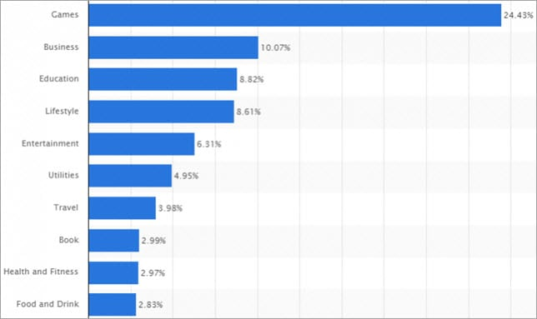
Ne kadar UI Testi Gerektiğine Nasıl Karar Verilir?

Slide 25
Mobil Uygulama UI Testinde Test Edilecekler
# 1) Ekran Çözünürlüğü
Uygulamanızda çok sütunlu bir düzeniniz olduğunda tüm bu çözünürlükler test için bir zorunluluktur.
# 2) Ekran Boyutu
Ekran boyutlarında ve mevcut çözünürlüklerde çok fazla varyasyon var. Özellikle akıllı cihazlarda, kontrol boyutları statik değildir, mevcut ekran boyutuyla ilişkilidir. Emulatorler bu test için iyi bir yöntemdir.
# 3) Farklı UI Öğeleri
Düğmeler, başlıklar, simgeler, görüntüler, seçim alanları, metin alanları, onay kutuları vb. Gibi UI öğeleri, ekrandaki görünümleri ve boyutları için doğrulanması gereken farklı öğelerden bazılarıdır.
Özellikle metin alanları için, yazılım klavyesi metin alanında dokunulduğunda görünüyorsa test edilmeli ve doğrulanmalıdır.

Slide 26
Mobil Uygulama UI Testinde Test Edilecekler
# 4) Stil: Cihazın Renk ve Tema Şeması
Uygulama arayüzü ve renk şeması, telefonun farklı renkleri ve tema şemaları ile tutarlı olmalıdır. Çoğu zaman, normal durumlarda görünen metne odaklanır ve belirli durumlarda görünen metni görmezden geliriz. Başarı ve Başarısızlık mesajları bu tür metinlere bir örnektir. Örneğin, Hata mesajları için Kırmızı renk, başarı için Yeşil, uyarılar için Sarı ve köprüler için Mavi kullanılır.
# 5) Çoklu dokunuş veya Tek dokunuş
Uygulamanız yakınlaştırmak için kıstırmak veya küçültmek için kıstırmak gibi çoklu dokunma özelliğini destekliyorsa, bu özelliği iyice test etmeniz ve geçerli tüm ekranlar için bunun için çok sayıda test durumu oluşturmanız gerekir.
# 6) Uzun veya Kısa Basma
Bir simgeye uzun basıldığında içerik menüsü gösterilirken, kısa bir dokunuş menünün ilk işlemini gerçekleştirir. Bu özellik uygulamanızda sağlanmışsa, bu işlevi ve çevresindeki tüm işlevleri doğrulamanız gerekir.
# 7) Lokasyon ve Pozisyon
Kontrollerin yeri ve ekrandaki pozisyonu önemlidir. Örneğin, kişisel bilgi alırken, Adı soyadı takip eder. Ya da, bir ABD adresi isteyecek kontrollerin biçimi sıralı olmalıdır - ZIP, Şehir, Eyalet.

Slide 27
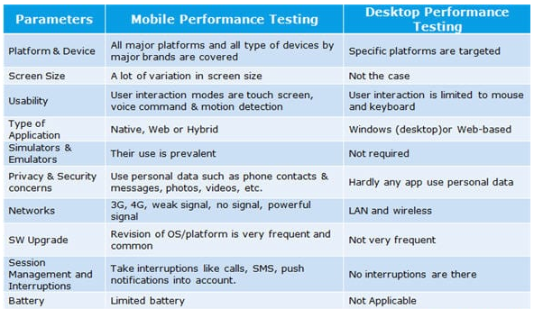
Mobil Uygulama Performans Testi
BlazeMeter bir Mobil Performans Test Aracıdır
Araç, bir milyon sanal kullanıcı için son derece ölçeklenebilir
Her yerden erişilebilen kapsamlı web tabanlı raporlamaya sahiptir

Slide 28
Mobil Uygulama Guvenlik Testi
# 1) Tehdit Analizi ve Modelleme
Kullanıcının oturum açma bilgileri (Tek Oturum Açma durumunda da) saklanır, bu nedenle oturum açma bilgileriyle ilgilenen uygulamaların da bir tehdit analizine ihtiyacı vardır.
Uygulamada gösterilen veriler analiz edilmesi ve güvence altına alınması gereken en önemli tehdittir.
Web servisinden gönderilen ve alınan verilerin, onu bir saldırıya karşı korumak için güvenli olması gerekir. Güvenlik nedeniyle servis çağrılarının şifrelenmesi gerekir.
Ticari bir uygulamaya sipariş verirken ^{3.} taraf uygulamalarla etkileşim, para transferi için net bankacılık veya PayPal veya PayTM'ye bağlanır ve bunun güvenli bir bağlantı yoluyla yapılması gerekir.

Slide 29
Mobil Uygulama Guvenlik Testi
Yanlış Platform Kullanımı: İhtiyaç duyulan kişilerin ötesinde, kişilere, galeriye vb. Erişmek için uygulama izinleri vermek gibi telefonun veya işletim sisteminin özelliklerinde kötü muamele.
Gereksiz Veri Depolama: İstenmeyen verilerin uygulamada saklanması.
Açık Kimlik Doğrulaması: Kullanıcı tanımlanamadı, kullanıcının kimliğini koruyamadı ve kullanıcı oturumunu koruyamadı.
Güvenli Olmayan İletişim: Doğru bir SSL oturumu tutturulamıyor.
Kötü Amaçlı Üçüncü Taraf Kodu: Gerekli olmayan veya gereksiz kodu kaldırmayan bir üçüncü taraf kodu yazma.
Sunucu tarafı denetimlerinin uygulanmaması: Sunucu, uygulamada hangi verilerin gösterilmesi gerektiğini yetkilendirmelidir?
İstemci Tarafı enjeksiyonu: Bu, uygulamada kötü amaçlı kodun enjekte edilmesiyle sonuçlanır.
Aktarımda veri koruması eksikliği: Web hizmeti vb. Yoluyla gönderirken veya alırken verilerin şifrelenmemesi.

